Slide 1
Профориентационный Арбат
как форма развития профессионального самоопределения обучающихся образовательных организаций разных типов Киселевского городского округа

Slide 2
Показатели интеграции выпускников 9-х, 11-х классов в социуме

Slide 3

Задачи:
• развитие мотивации достижения успеха у обучающихся;
• формирование навыка самоорганизации и самопрезентации;
• повышение уровня информированности о рынке труда и образовательных услуг.

Slide 4
Основные этапы :
создание реестра работ (сентябрь2015г.-май 2016г.);
определение стратегии рекламной кампании и плана проведения мероприятия (июнь2016г.);
рекламная акция (СМИ, листовки, акции, баннер) (июль 2016г.);
август – проведение «Профориентационного Арбата»;
анкетирование (блиц-опрос) целевой группы;
отчетно-рекламные статьи в СМИ.

Slide 5
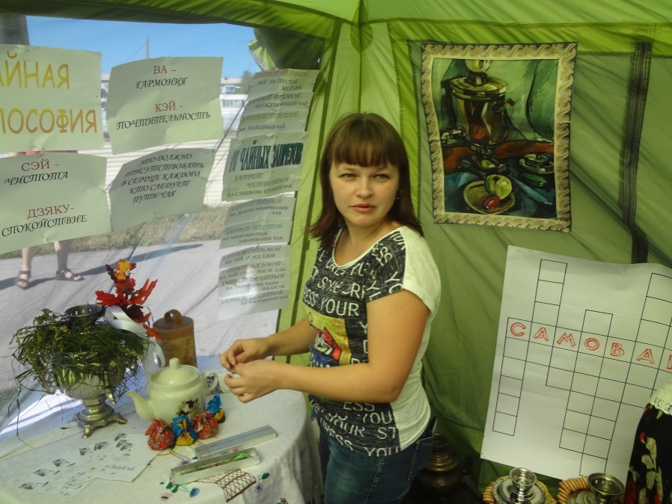
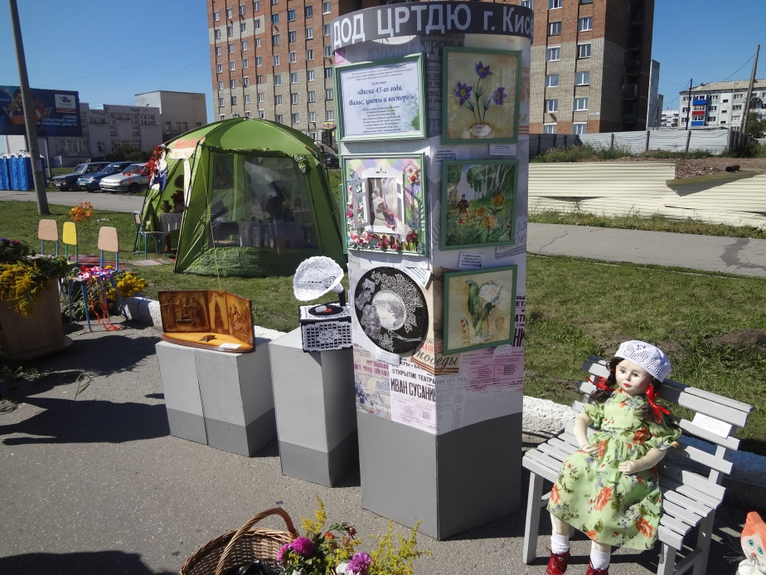
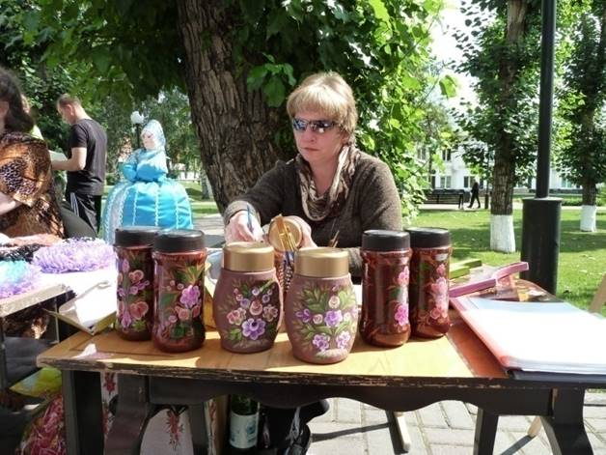
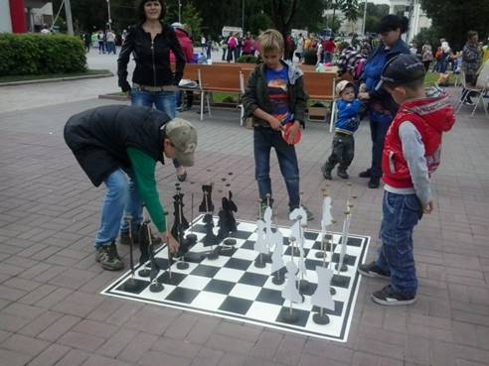
Профориентационный Арбат

Slide 6
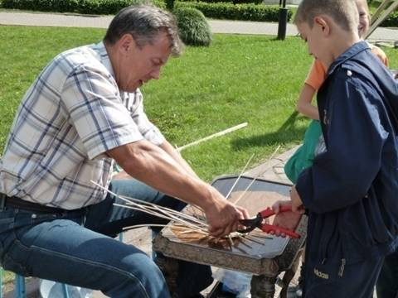
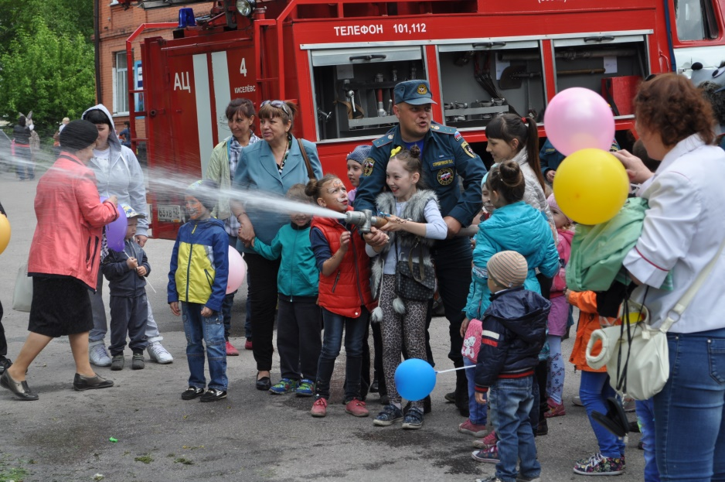
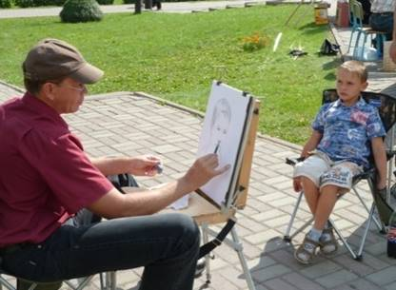
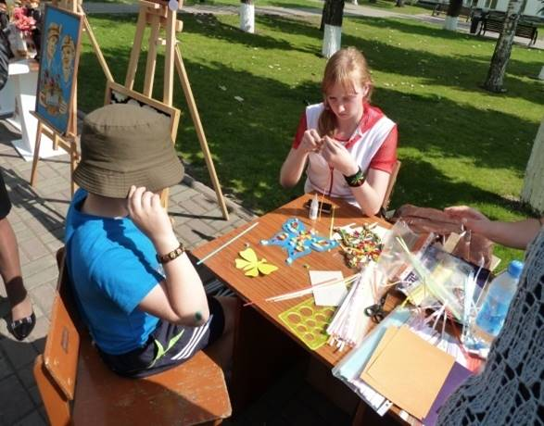
Профориентационный Арбат

Slide 7

Социальные партнеры
ООО «Вектор плюс» (руководитель Л. Г. Малюгина).
ОАО «СУЭК-Кузбасс» «Шахта «Комсомолец» (руководитель В. А. Стицик).
Бизнес-инкубатор №2 НО «Муниципальный фонд поддержки малого предпринимательства Киселевского Г.О.» (директор НО «МФПМП г.Киселевска» - Курзанцева Е.А.) .
МУ Центр занятости населения Киселевкого Г.О. (руководитель: Ошканова Н. А.) .
Телерадиокомпания «СТС Киселевск» (директор Лашманкин С.Н.).
Редакция «Киселевские Вести» (руководитель Ляпина А.В.) .

Slide 8
Прогнозируемые результаты
для педагогов - формирование положительного имиджа профориентационной деятельности;
для управленцев - получение запросов родителей на дополнительное образование; возможность мониторинга ОО разного типа;
для родителей - повышения уровня информированности востребованных профессиях/специальностях;
для детей - признание значимости их результатов труда.

Slide 9

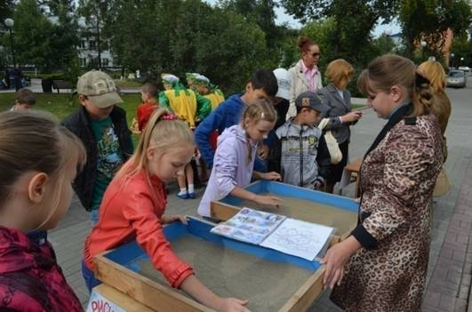
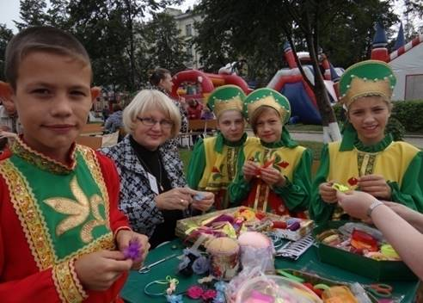
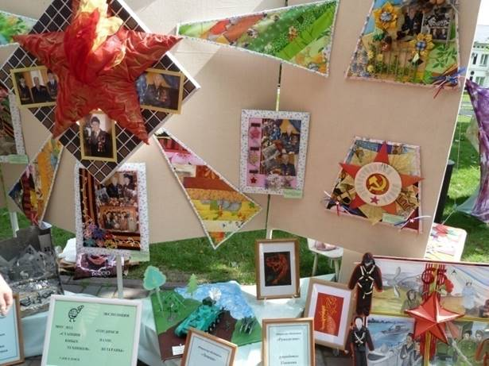
Спасибо за внимание!

